Slide 1
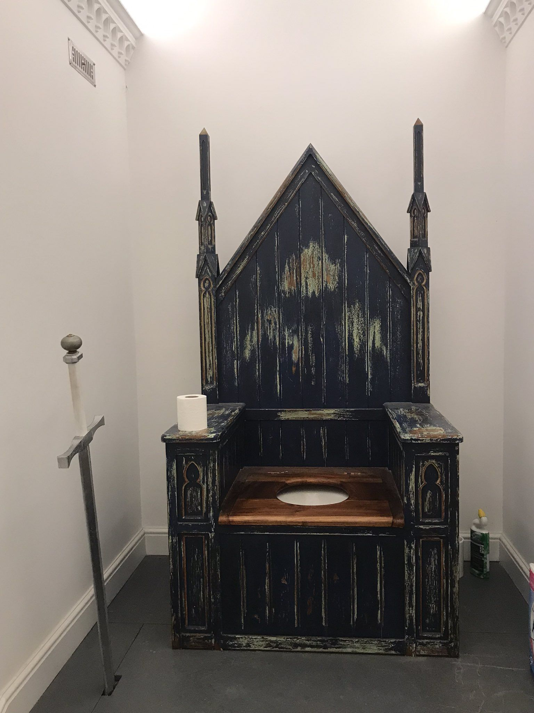
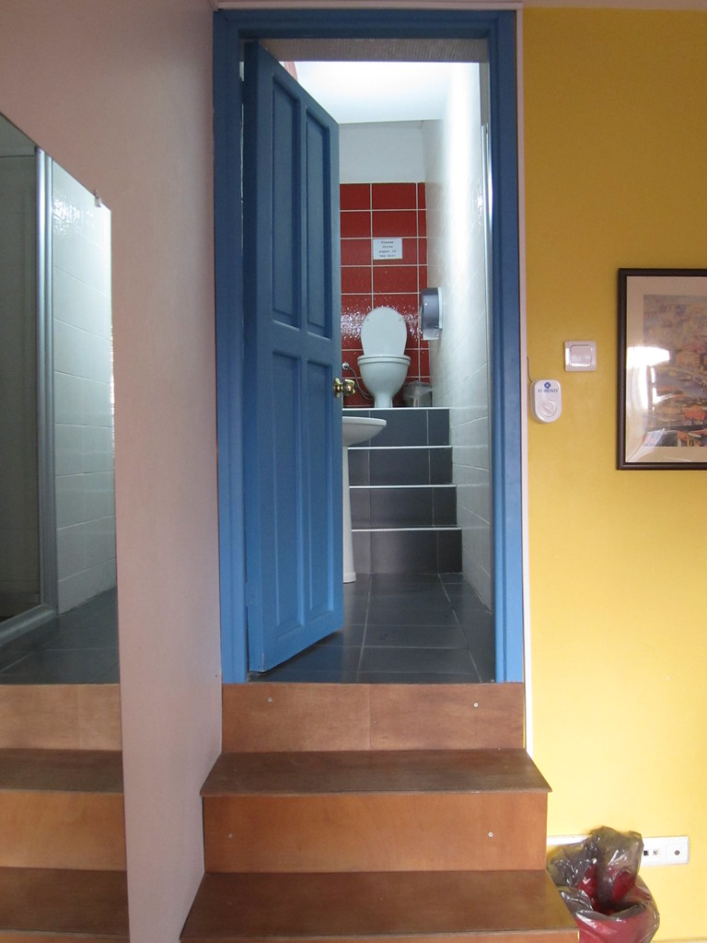
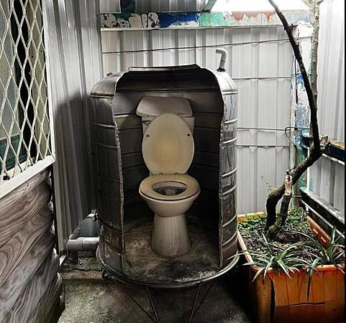

Slide 2


Slide 3


Slide 4
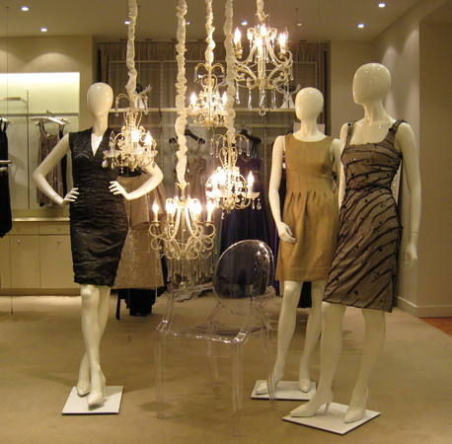

Slide 5


Slide 6


Slide 7
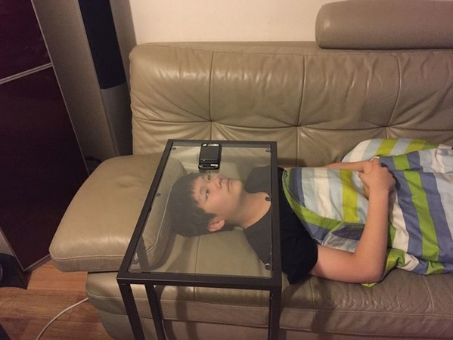

Slide 8
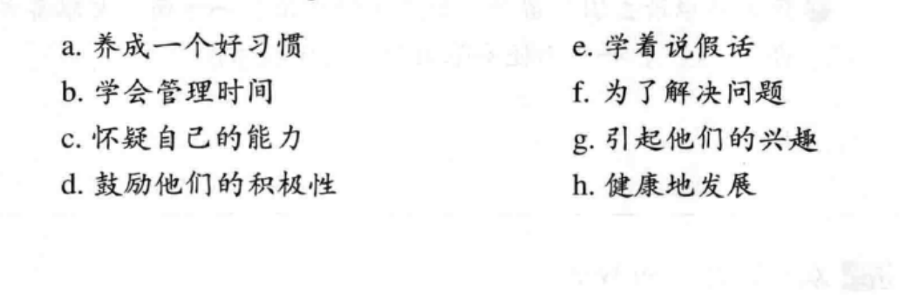
讨论一下:
如果你们成为父母了，遇到了下面的这些情况会怎么做呢?
请访问你的组员，讨论看看你们彼此不同的做法，或是讨论出一个共同的看法
(下面选四种情况)

Slide 9
L16

Slide 10
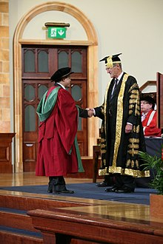
博士.V
他花了三年读硕士，接着又花了十年把博士读完，拿到毕业证书
Notes:
02

Slide 11

博士.V
成为博士生是一件很花心力的事情
Notes:
02

Slide 12
你会考虑读博士吗?为什么?

Slide 13
你觉得读博士跟读硕士有什么不一样?

Slide 14
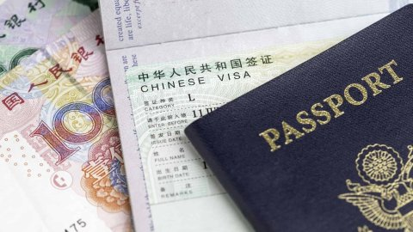
签证.N
他最近为了去中国读博士，正在向中国大使馆申请签证
Notes:
02

Slide 15
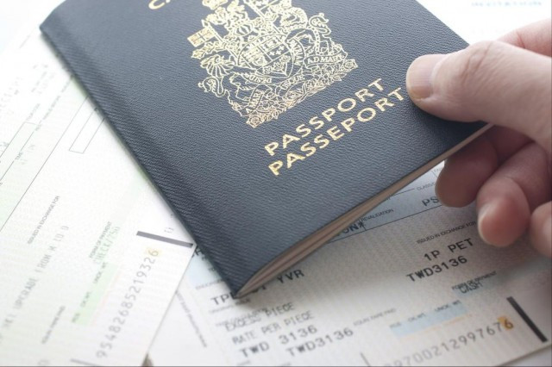
签证.N
在等了两个月后，她的签证终于申请好了
Notes:
02

Slide 16
去中国要申请多久的签证呢?

Slide 17
捷克的護照去哪些國家不用簽證呢?

Slide 18
申请签证要准备些什么呢?

Slide 19

报名.V
她报名了去中国的留学团，大概两个月后回来
Notes:
02

Slide 20
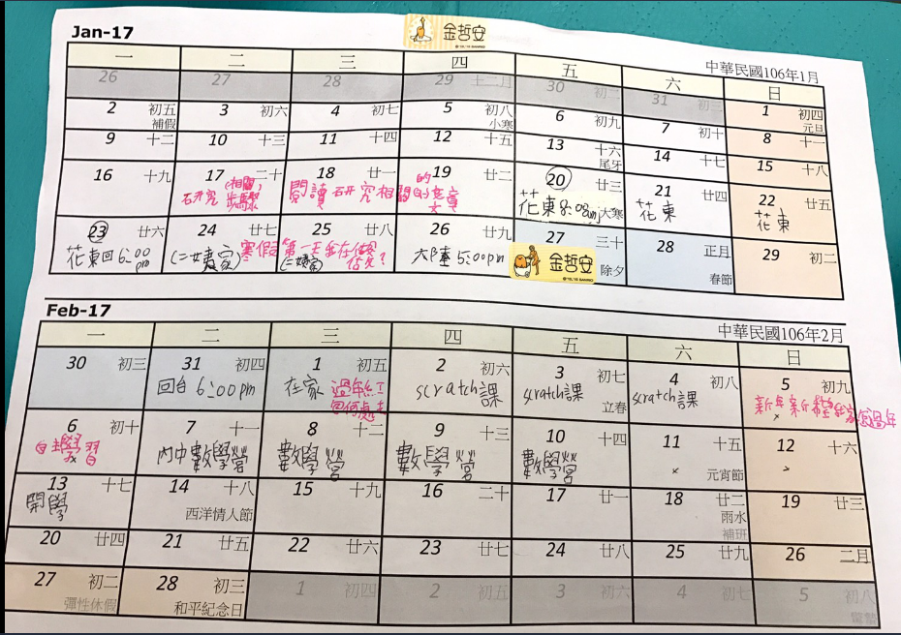
报名.V
她在寒假的时候报名了很多活动，整个寒假过得很充实
Notes:
02

Slide 21
你报名过哪些活动呢?

Slide 22

表格.N
他为了办信用卡，填写了很多的表格
Notes:
02

Slide 23

表格.N
她正按照表格上的要求填写申请表。
Notes:
02

Slide 24
你在哪些场合需要填表格呢?

Slide 25
你觉得好的表格在设计时要注意些什么呢?

Slide 26
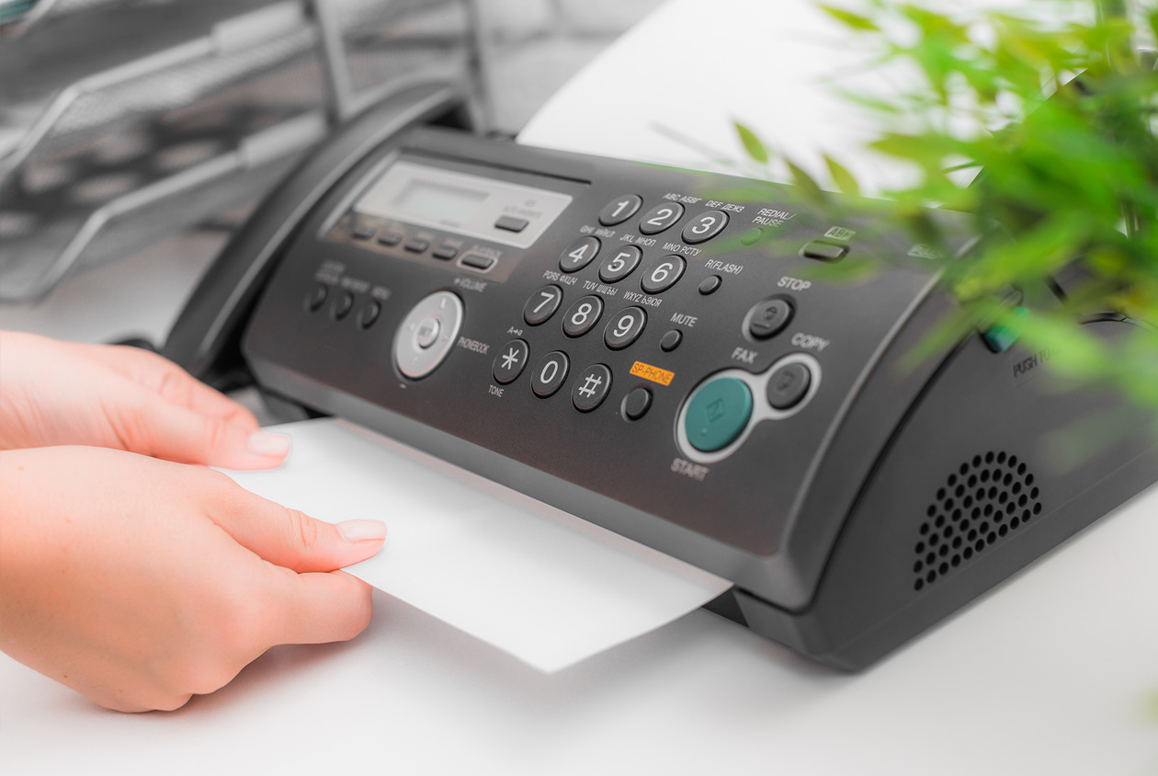
传真.V
她把表格填写好后，传真给了办公室
Notes:
02

Slide 27
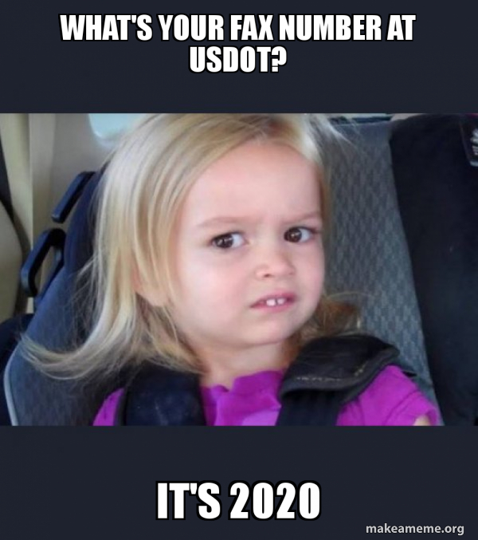
传真.V
因为设备的进步，现在已经没多少人用传真机了
Notes:
02

Slide 28
你知道有哪些地方会使用传真呢?

Slide 29

号码.N
他跟他的朋友交换了手机号码
Notes:
02

Slide 30

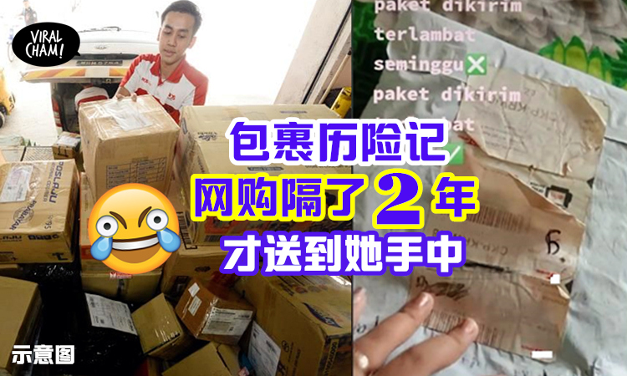
号码.N
她在网购时填错了她的门牌号码，所以她的东西一直送不到
Notes:
02

Slide 31
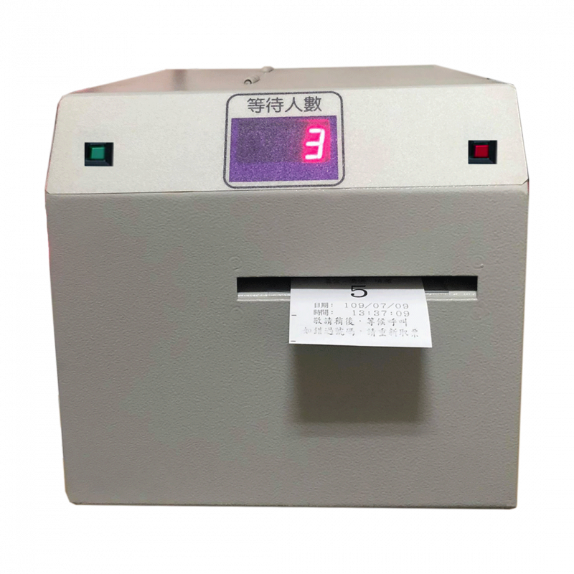
号码.N
她抽了一张号码牌后，坐在椅子上等待
Notes:
02

Slide 32
使用号码帮忙管理公司或学校有什么好处呢?
例如每个学生都有的学号

Slide 33
讨论一下:
你们现在一起负责规划一个公司的派對，你们会怎么做呢?

